Slide 1
جمعية سراج للأعمال الإجتماعية فرع الدار البيضاء
تقدم

Slide 2
في رحاب كوكب النور

Slide 3
صـــــــــــحب الرســـــــــــــــــــــــول ضياء لـــــــم يزل فـــــــــينا
هــــــــــــــــــــــــــــــــــم أنجـــــــــــــــــــــم تحت جنح الليل تهدينا
نبع الفداء و فيض الطهر ما غربت شمس لهم و يضل النور يرويـنا

Slide 5
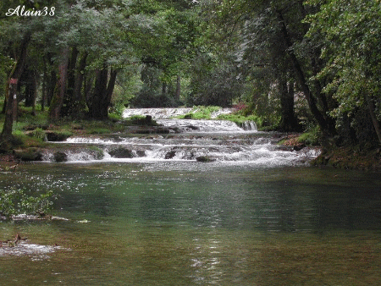
1- اسمه ونسبه : الزبير بن العوام بن خويلد بن أسد بن عبد العزى بن قصي بن كلاب رضي الله عنه .
يلتقي نسبه مع النبي صلى الله عليه وسلم في : قصي بن كلاب . أسلم مع أوائل من أسلم من الصحابة ، فكان رابعاً أو خامساً بعد أبي بكر الصديق رضي الله عن الصحابة أجمعين . أمه : صفية بنت عبد المطلب عمة رسول الله صلى الله عليه وسلم ، أسلمت وحسن إسلامها . زوجته : أسماء بنت أبي بكر الصديق رضي الله عنها ، وله زوجات غيرها .

Slide 6
2- نعته : الزبير بن العوام ، الثابت القوام ، صاحب السيف الصارم ، والرأي الحازم ، كان لمولاه مستكيناً ، وبه مستعيناً ، قاتل الأبطال ، وباذل الأموال ، صاحب الوفاء والثبات ، والتسامح بالمال .

Slide 7
3ـ مجاهدا مغوارا:
الزبير بن العوام رضي الله عنه ، أول رجل سل سيفه في الإسلام ، فبينما هو بمكة ، إذ سمع صوتاً : أن النبي صلى الله عليه وسلم قد قتل ، فما كان من الزبير إلا أن استل سيفه ، وسار في شوارع مكة كالإعصار ، فتلقاه النبي صلى الله عليه وسلم في أعلى مكة ، فقال له ما لك يا زبير ؟ قال : سمعت أنك قد قتلت ، قال : فما كنت صانعاً ؟ قال : أردت والله أن أستعرض أهل مكة ، قال : فدعا له النبي صلى الله عليه وسلم بالخير ، ولسيفه بالغلب . وعن عمرو بن مصعب بن الزبير رضي الله عنهم قال : قاتل الزبير مع رسول الله صلى الله عليه وسلم وهو ابن اثنتي عشرة سنة ، فكان يحمل على القوم : أي يتقدم ويكون في مقدمة من يقاتلون ، وذلك لشجاعته وقوته وإقدامه وبسالته . .

Slide 8
وقد شهد موقعة اليرموك ، وكان أفضل من شهدها، واخترق يومئذ صفوف الروم من أولهم إلى آخرهم مرتين ، ويخرج من الجانب الآخر سالماً ، لكن جرح في قفاه بضربتين رضي الله عنه . وقد كان جسده معلماً من آثار السيوف في المعارك ، فلما سئل عن هذه الآثار قال : أما والله ما منها جراحة ، إلا مع رسول الله صلى الله عليه وسلم ، وفي سبيل الله . وقال من رأي الزبير : وإن في صدره لأمثال العيون ، من الطعن والرمي . كانت على الزبير بن العوام يوم بدر عمامة صفراء ، يقال : فنزلت الملائكة وعليهم يوم بدر على سيماء الزبير ، عليهم عمائم صفر .

Slide 9
- إسلامه :4 أسلم الزبير بن العوام وهو بن ثماني سنين ، وهاجر وهو بن ثمان عشرة سنة .

Slide 10
- تعذيبه :5 كان عم الزبير يلف الزبير في حصير ، ويدخن عليه بالنار حتى تزهق أنفاسه ، وهو يقول له : اكفر برب محمد ، أدرأ عنك العذاب ، فيقول الزبير: " لا أعود للكفر أبداً " ، ويهاجر الزبير للحبشة الهجرتين ، ثم يعود ليشهد جميع المشاهد مع رسول الله صلى الله عليه وسلم . ولم يتخلف عن غزوة غزاها رسول الله صلى الله عليه وسلم .

Slide 11
- الحواري :6 الزبير بن العوام هو حواري رسول الله صلى الله عليه وسلم ، والحواري هو خاصة الإنسان وناصره ، قَالَ رَسُولَ اللَّهِ صلى الله عليه وسلم : " إِنَّ لِكُلِّ نَبِيٍّ حَوَارِيًّا ، وَحَوَارِيِّي الزُّبَيْرُ " [ رواه أحمد ] .
«فداك أبي وأمي يا زبير »
«و الزبير في الجنة»

Slide 12
- الزبير تاجراً :7
كان الزبير بن العوام رضي الله عنه ، من التجار الأغنياء المنفقين في سبيل الله عز وجل ، وكان يقول : من استطاع منكم أن يكون لهو جَنى _ ثمر وشيء يجده عند الله تعالى _ من عمل صالح فليفعل . باع الزبير داراً له بستمائة ألف ، فقيل له : يا أبا عبد الله غبنت ؟ قال : كلا والله ، لتعلمن أني لم أُغبن ، هي في سبيل الله . وكان للزبير ألف مملوك يؤدون الضريبة ، لا يدخل بيت ماله منها درهم ، كان يتصدق بها ، وقيل : كان يقسمه كل ليلة ، ثم يقوم إلى منزله ، ليس معه منه شيء . = = = حال الزبير وحال كثير من أغنياء اليوم

Slide 13
ـ وفاته:8
٠ بشر قاتل ابن صفية بالنار
٠ سيف طالما و الله جلا به صاحبه الكرب عن رسول الله.

Slide 14
- وصيته :9 عن عبد الله بن الزبير قال : جعل الزبير يوم الجمل يوصيني دينه ، ويقول : إن عجزت عن شيء منه ، فاستعن عليه بمولاي ، قال : فوالله ما دريت ما أراد ، حتى قلت : يا أبت من مولاك ؟ قال : الله . قال : ما وقعت في كربه من دينه ، إلا قلت : يا مولى الزبير اقض عنه ، فيقضيه ، وإنما دينه الذي كان عليه ، أن الرجل كان يأتيه بالمال فيستودعه إياه ، فيقول الزبير : لا ولكنه سلف ، فإني أخشى عليه الضيعة .

Slide 15
ـ سؤال:10
٠ أين نحن من محبة الله و رسوله ؟
٠ هل نحن من المسارعات للاستجابة لله و رسوله ؟
٠ هل هوانا تبعاً لرسول الله ؟
٠ هل حياتنا في الخير أو في الشر ؟
٠ هل أعددنا الزاد للآخرة ؟
٠ هل قدمنا كل غال و نفيس ؟
٠ أين الخلل؟ أين التقصير؟

Slide 17
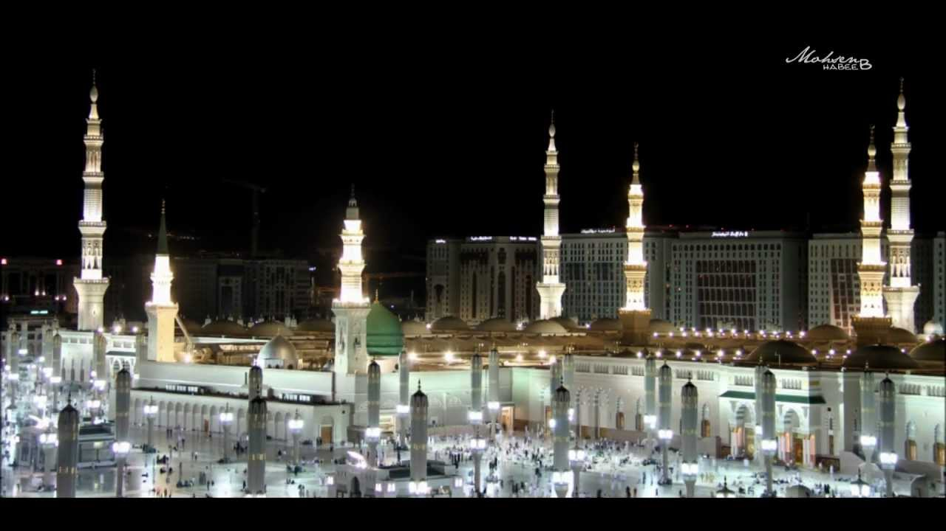
قال رسول الله صلى الله عليه وسلم :اليقين ردائي والثقة كنزي

